Slide 1
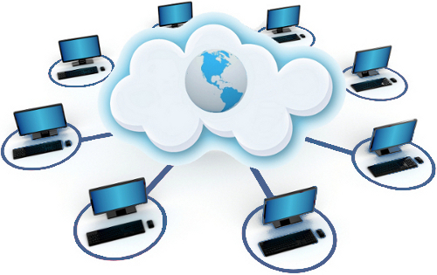
Sistemas Distribuídos

Slide 2
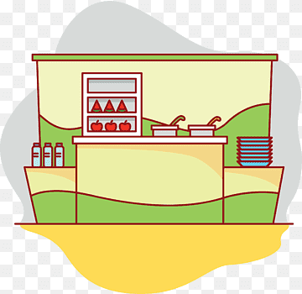
Projeto Cantina

Slide 3
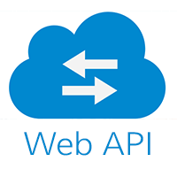
Módulos Implementados -> CantinaWebApi
Tecnologias:
- Linguagem C#
- Pacote Microsoft.AspNetCore.Authentication.JwtBearer para criação e validação de tokens.
- Migrations e pacote Microsoft.EntityFrameworkCore para conexão com banco de dados e gerenciamento/versionamento das estruturas da base de dados.
- Pacote RabbitMQ.Client para conexão com RabbitMQ.
Responsabilidades:
- Receber requisições https de pedidos
- Registro de clientes, produtos e pedidos na base de dados.
- Enviar as requisições de pedidos ao RabbitMQ.

Slide 4
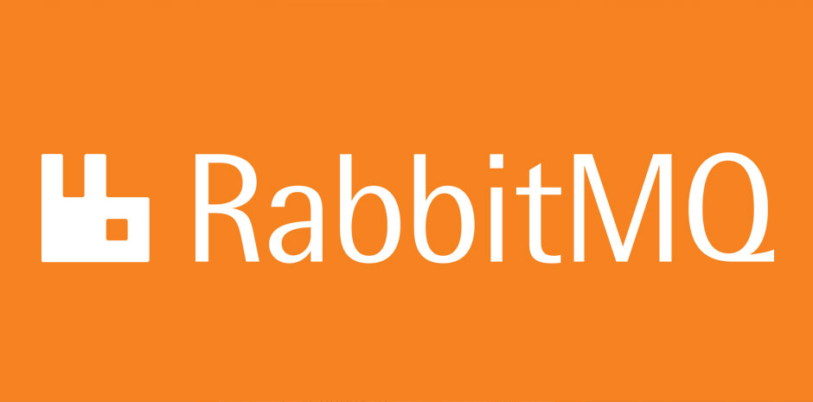
Módulos Implementados -> RabbitMQConsumer
Tecnologias:
- Linguagem python
Responsabilidades:
- Consumir os pedidos da fila do RabbiMQ.
- Enviar notificações de pedidos via socket tcp ao Server.py

Slide 5
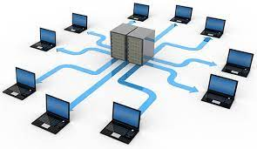
Módulos Implementados -> Server
Tecnologias:
- Linguagem python
Responsabilidades:
- Realizar o processamento dos pedidos.
- Enviar notificações de pedidos prontos via socket tcp ao Monitor.py

Slide 6

Módulos Implementados -> Monitor
Tecnologias:
- Linguagem python
Responsabilidades:
- Conectar via socket tcp ao Servidor para receber as notificações de pedidos prontos.
- Exibir as informações do pedido.

